Slide 1
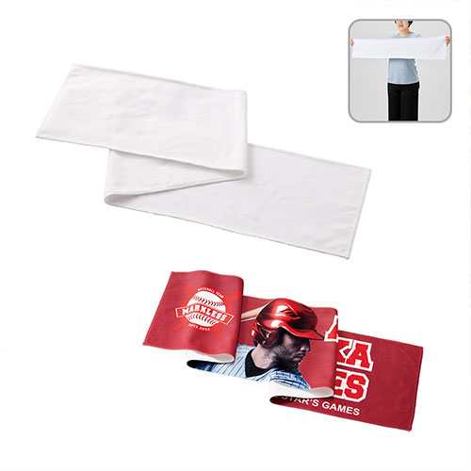
【提案書】
コットンWフェイス マフラータオル 昇華転写対応 ホワイト
特徴
フルカラーデザインも綺麗に表現できる昇華転写プリント対応のフェイスタオルです。表面は毛足が短く、裏面はコットンパイルで厚みがあるため吸水性が高く、使い勝手も良いタオルです。
納期
納期スペース
仕様
素材：コットン、ポリエステル
サイズ：1100×210(mm)
お見積
お見積りスペース

